Slide 1
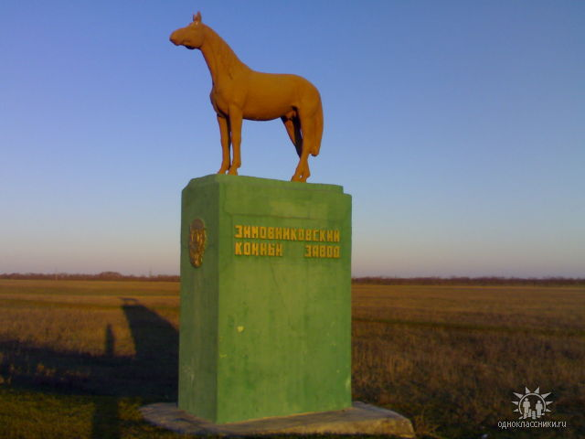
Исполнение бюджета Камышевского сельского поселения Зимовниковского района за 2018 год

Slide 2
Формирование и исполнение бюджета Камышевского сельского поселения Зимовниковского района на основе муниципальных программ Камышевского сельского поселения
Бюджет Камышевского сельского поселения Зимовниковского района
2018 года сформирован и исполнен в программной структуре расходов на основе утвержденных Администрацией Камышевского сельского поселения 10 муниципальных программ.
На их реализацию было направлено в 2018 году 8 023,9 тыс. рублей или 86,5 процента всех расходов бюджета Камышевского сельского поселения Зимовниковского района.

Slide 3
Бюджету Камышевского сельского поселения Зимовниковского района предоставлено 2494,5 тыс. рублей безвозмездных поступлений из бюджетов других уровней (увеличение к 2017 году на 1430,0 тыс. рублей или 234,3 %).
Просроченная кредиторская задолженность по расходам бюджета Камышевского сельского поселения Зимовниковского района на 01.01.2019 года недопущена.
Муниципальный долг на 01.01.2019 года отсутствует.
Бюджет Камышевского сельского поселения Зимовниковского района исполнен с дефицитом в сумме 98,2 тыс.руб.
Обеспечение сбалансированности бюджета Камышевского сельского поселения Зимовниковского района

Slide 4
Динамика собственных доходов бюджета Камышевского сельского поселения Зимовниковского района
Тыс.рублей

Slide 5
Структура поступлений бюджетообразующих налогов в бюджет Камышевского сельского поселения Зимовниковского района

Slide 6
Структура собственных доходов бюджета Камышевского сельского поселения Зимовниковского района в 2018 году

Slide 7
Динамика расходов бюджета Камышевского сельского поселения Зимовниковского района в 2017-2018 г.г.
143,7 %

Slide 8
Исполнение расходной части бюджета Камышевского сельского поселения Зимовниковского района и удельный вес в структуре расходов за 2018 год
Удельный вес 0,7 %
Социальная политика –
54,7 тыс. рублей
Удельный вес 2,3 %
Национальная оборона – 192,7 тыс.рублей
Удельный вес 0,8 %
Национальная экономика –
65,7 тыс. рублей
Удельный вес 1,8 %
Удельный вес 40,4 %
Жилищно-коммунальное хозяйство – 149,0 тыс.рублей
Культура, кинематография – 3422,3 тыс.рублей
Удельный вес 54,0 %
Общегосударственные вопросы – 4569,6 тыс.рублей

Slide 9
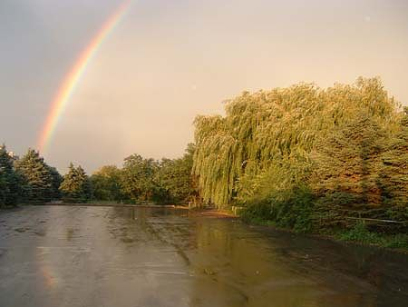
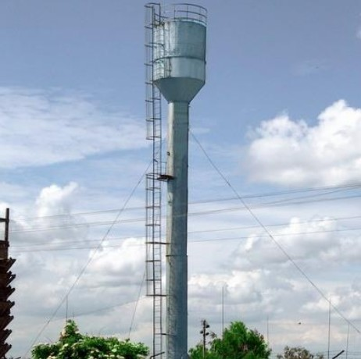
Исполнение по разделу 04 «Национальная экономика» за 2018 год в сумме 65,7 тыс.рублей.
Вводное хозяйство – 55,7 тыс. рублей
Страхование плотин – 55,7 тыс. рублей.
Другие вопросы в области национальной экономики – 10,0 тыс.рублей.
Изготовление технического плана сооружения скважины – 4,0 тыс. рублей; Проведение работ по определению стоимости права пользования земельным участком – 6,0 тыс.рублей.

Slide 10
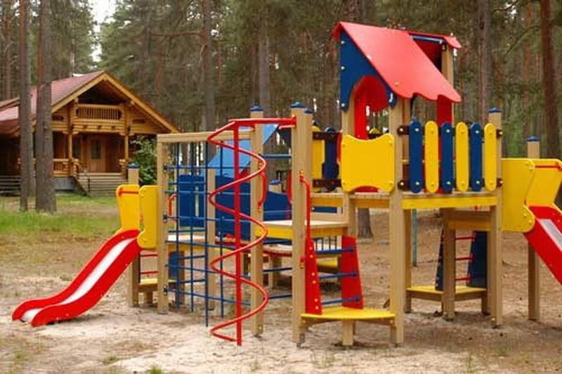
Исполнение расходов по разделу 05 «Жилищно-коммунальное хозяйство» за 2018 год.
Расход составил 149,0 тыс. рублей
149,0 тыс. рублей Благоустройство

Slide 11
Структура муниципальных программ Камышевского сельского поселения Зимовниковского района в 2018 году
Всего
8 023,9тыс.рублей
Управление муниципальными финансами и создание условий для эффективного управления муниципальными финансами
(4660,7 тыс.руб.)
Охрана окружающей среды и рациональное природопользование
(98,9 тыс.руб.)
Развитие муниципальной службы и информационное общество
(64,9 тыс.руб.)
Развитие культуры
(3341,0 тыс.руб.)
Защита пожарной безопасности и безопасности людей на водных объектах
(48,4 тыс.руб.)
Энергосбережения и повышение энергетической эффективности
(174,7 тыс.руб.)
Обеспечение качественными жилищно-коммунальными услугами населения Камышевского сельского поселения
(2491,8 тыс.руб.)

Slide 12
Проведение единой бюджетной и налоговой политике позволило обеспечить сбалансированность местного бюджета и выполнение поставленных Президентом России, Главой района и Главой Администрации Камышевского сельского поселения стратегических задач

